Slide 1
TIẾNG VIỆT 2

Slide 2
Khởi động:
Thi đua các tổ xem tổ nào sưu tầm được nhiều sách, báo, tài liệu, … theo chủ đề thầy cô đã dặn dò.

Slide 3
Bài 20:
TỪ CHÚ BỒ CÂU
ĐẾN IN-TƠ-NÉT

Slide 4
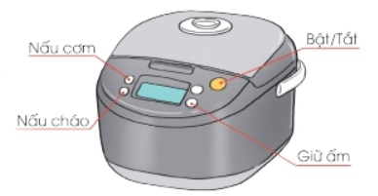
1
Tìm đọc sách, báo hoặc bản hướng dẫn sử dụng một đồ dung trong gia đình (ti vi, máy tính, điện thoại, …).
Notes:
Phần này nhiều tài liệu nên người soạn k đưa nhiều dẫn chứng vào ạ

Slide 5
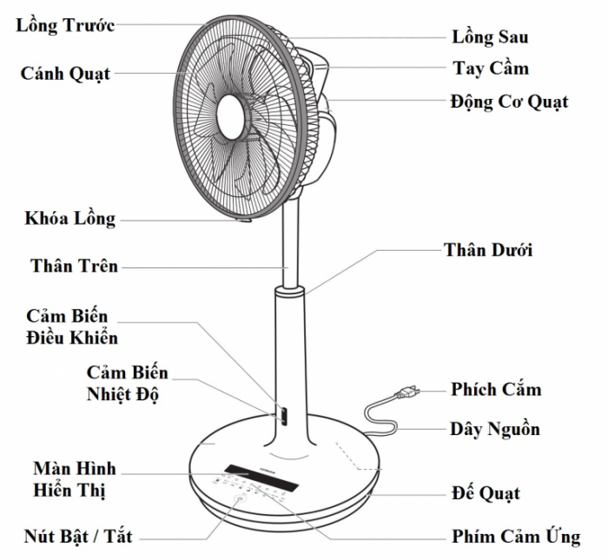

Slide 6
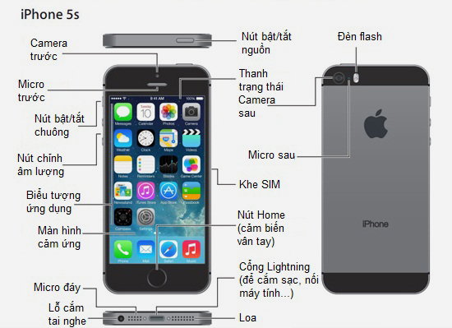

Slide 7
2
Trao đổi với các bạn một số điều em mới đọc được.

Slide 8
NHẬT KÍ ĐỌC SÁCH CỦA EM

Slide 9
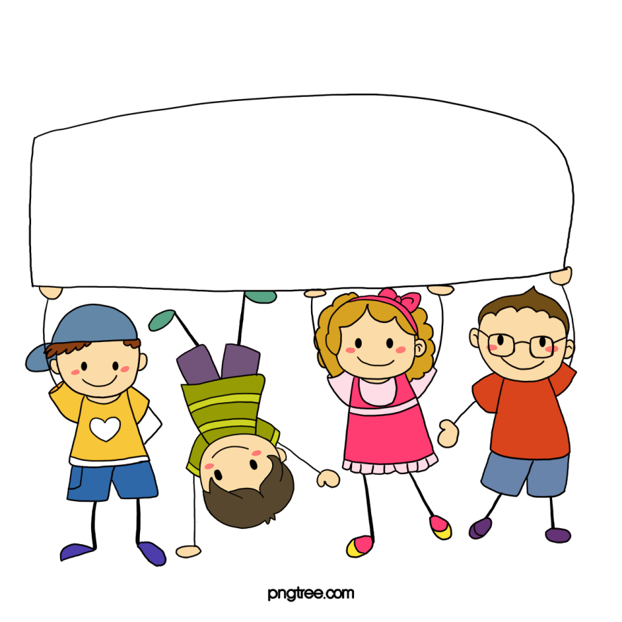
Dặn dò
Notes:
Rất mong nhận được phản hồi và góp ý từ Quý Thầy Cô để bộ giáo án ppt được hoàn thiện hơn.
Mọi thông tin phản hồi mong được QTC gửi về:
+ Zalo: 0916.604.268
+ Facebook cá nhân: https://www.facebook.com/nhilinh.phan/
+ Nhóm chia sẻ tài liệu: https://www.facebook.com/groups/443096903751589

